Slide 1

Базовые функции для работы со списками.

Slide 2

Элемент списка задается с помощью структуры
struct node
{
int data;
node *next;
};
Структура элемента
data
next
Значение элемента
Адрес следующего
элемента

Slide 3

Существует ли список
bool empty_list (node*top)
{
return top==NUUL;
}

Slide 4
Создание списка
void create_list (node* &top, int n)
{
int i;
node* p;
top = NULL;
for (i=0; i<n; i++)
{
p=new node;
cout<<" enter p->data=";
cin>>p->data;
p->next=top;
top=p;
}
}
Enter p->data=
5
3
7
top
P
NULL
NULL
NULL

Slide 5
Взять первый элемент из списка
int pop(node* &top)
{
int data;
node* p;
if (top)
{
data=top->data;
p=top->next;
delete top;
top=p;
}
return data;
}
data =
p
top
5
3
7
NULL

Slide 6
Положить элемент в список
void push(node* &top, int data)
{
node* p;
p=new node;
p->data=data;
p->next=top;
top=p;
}
data =
5
p
top
3
7
NULL

Slide 7
Создание списка при помощи push
void create_list_push (node* &top, int n)
{
int i, data;
top = NULL;
for (i=0; i<n; i++)
{
cout<<" enter data=";
cin>>data;
push(top,data);
}
}
Enter data=
5
3
7
p
top
NULL
NULL
NULL

Slide 8
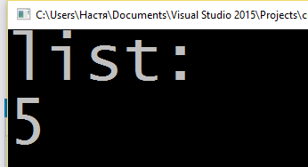
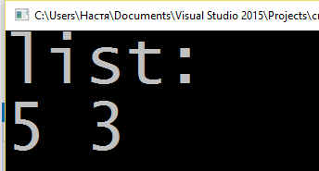
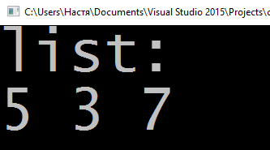
Показать список
void show_list(node* top)
{
node* p;
p=top;
while (p)
{
cout<<p->data<<" ";
p=p->next;
}
cout<<endl;
}
p
top
5
3
7
NULL

Slide 9
Нахождение адреса предыдущего элемента
node* previous(node* top, node* p)
{
node* pr, *q;
q=top;
pr=NULL;
while ( && )
{
pr=q;
q=q->next;
}
if (q==p)
return pr;
return NULL;
}
q!=p
q
pr
q
top
p
5
3
7
NULL

Slide 10
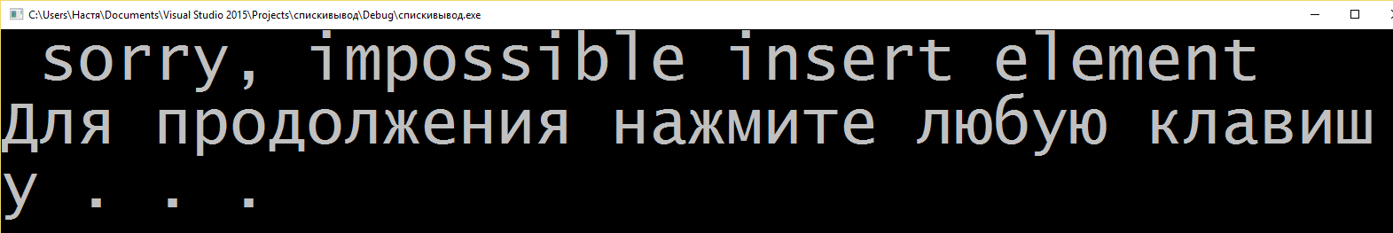
Вставка числа перед элементом в списке
void insert_list_before (node* &top, node* q, int x)
{
node* p,*r ;
p = new node;
r=previous(top,q);
if (q==top)
push(top,x);
else
if (r==NULL)
{
cout<<" sorry, impossible insert element"<<endl;
exit(-1);
}
else
{
p->data=x;
p->next=r->next;
r->next=p;
}
}
X=
12
Случай: q=top
Случай: Нет элемента q
Случай: q!=top
p
r
top
q
5
3
7
NULL
NULL

Slide 11
Вставка числа после элемента в списке
void insert_list_after(node* top, node* &q, int x)
{
node* p;
p = new node;
p->data=x;
p->next=q->next;
q->next=p;
}
X=
12
p
top
q
NULL
5
3
7
NULL

Slide 12
Найти адрес элемента
node* find_address(node* top, int x)
{
node* p;
p=top;
while ( && )
p=p->next;
return p;
}
X=
3
p
(p->data)!=x
p
top
5
3
7
NULL

Slide 13
Удаление элемента из списка
void delete_element (node* &top, node* p)
{
node* r;
int x;
if (p==top)
pop(top,x);
else
{
r=previous(top,p);
r->next=p->next;
delete p;
}
}
X=
r
top
p
5
3
7
NULL

